Slide 1


Slide 2
Возможности и преимущества целевой подготовки
Обучение за счет республиканского бюджета (бесплатное обучение + стипендия)
Зачисление в число студентов происходит до начала централизованного тестирования (ЦТ) и основной приемной кампании
Гарантированное место работы на предприятии по востребованной специальности (5 лет)

Slide 3
Специальности лесного профиля
№ п/п | Наименование специальности | Устный экзамен:
1. | «Лесное хозяйство» (инженер) | химия
2. | «Сервис и инжиниринг лесных машин и оборудования» (инженер-механик) | физика
3. | «Лесная инженерия и логистическая инфраструктура лесного комплекса» (инженер) | физика
4. | «Технология деревообрабатывающих производств» (инженер) | физика
5. | «Мехатронные системы и оборудование деревоперерабаты-вающих производств» (инженер-механик) | физика

Slide 4


Slide 5


Slide 6


Slide 7
Как поступить на целевую подготовку
до 20 марта 2023 года
3 – 8 июня 2023 года
4 – 10 июня 2023 года
по 13 июня 2023 года
Обратиться на предприятие
Подать документы в БГТУ
Сдать
экзамен
в БГТУ
Зачисление
При подаче заявки оставить свои контактные данные для возможности оперативного информирования и решения организационных вопросов
Абитуриенту и его законному представителю необходимо заключить договор о целевой подготовке
Сдать один внутренний экзамен (в устной форме)
по химии или физике в зависимости от выбранной специальности
Зачисление абитуриентов на целевую подготовку проводится по конкурсу
на основе общей суммы баллов, посчитанной по результатам сдачи внутреннего экзамена и среднего балла документа об образовании.

Slide 8
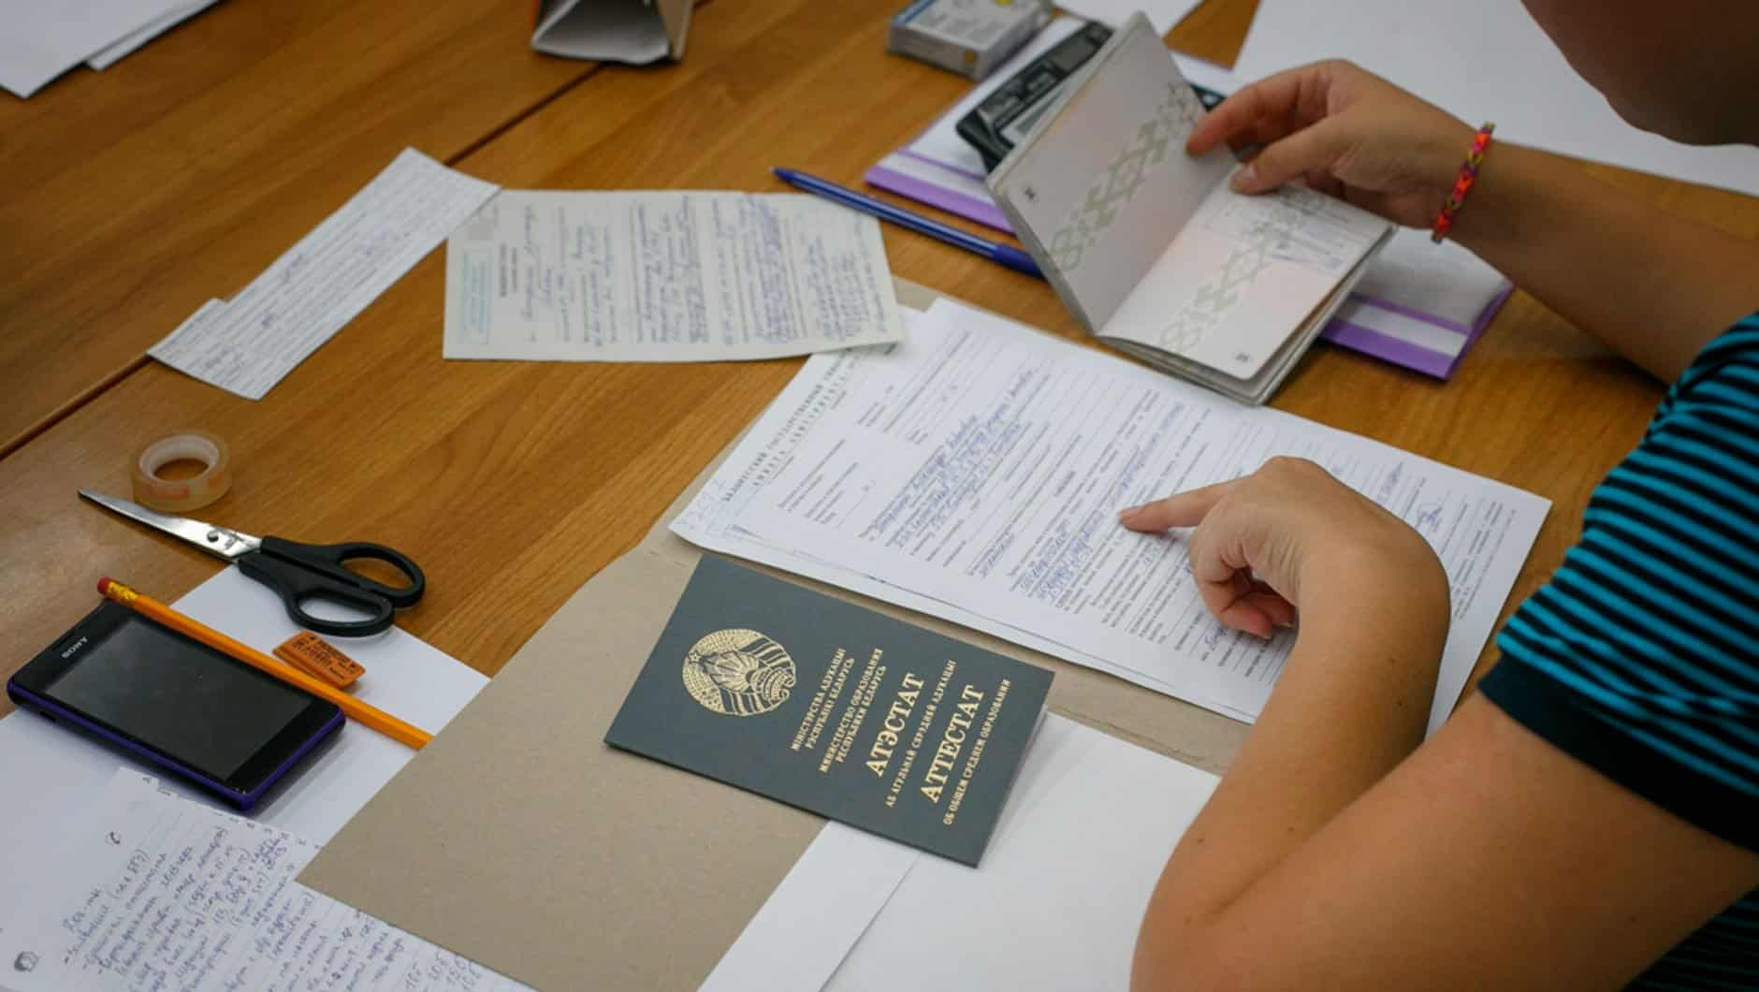
Документы, предоставляемые абитуриентами
Заявление на имя руководителя университета по установленной форме.
Оригинал аттестата об общем среднем образовании или оригинал диплома о профессионально-техническом образовании и приложения к нему или оригинал диплома о среднем специальном образовании и приложения к нему (не позднее 12 июня).
Медицинская справка о состоянии здоровья по форме, установленной Министерством здравоохранения.
Документы, подтверждающие право абитуриента на льготы при зачислении для получения высшего образования.
6 фотографий размером 3×4 см.
Характеристика, выданная школой (гимназией, лицеем) либо колледжем.
Договор о целевой подготовке специалиста с высшим образованием в трех экземплярах.
* Приемная комиссия вправе дополнительно запросить у абитуриента документы, необходимые для принятия соответствующего решения.

Slide 9

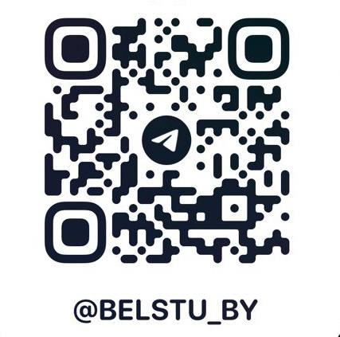
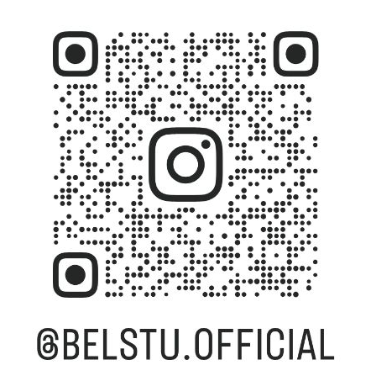
belstu.official
Отправить сообщение
Остались вопросы?
abiturient.belstu.by
belstu.by
80 17 379 63 75
Белорусский государственный технологический университет

